Slide 1

AUDIÊNCIA PÚBLICA SOBRE A LINFANGIOLEIOMIOMATOSE (LAM)

Slide 2
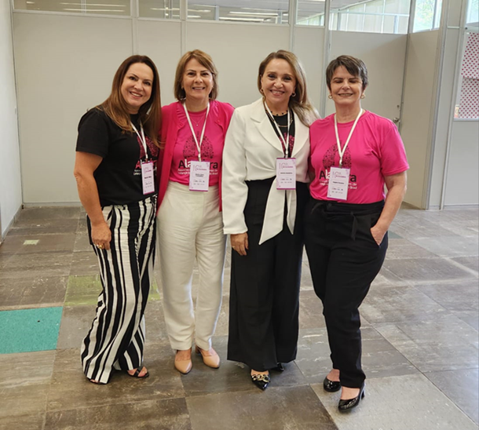


AUDIÊNCIA PÚBLICA SOBRE A LINFANGIOLEIOMIOMATOSE (LAM)
A Alambra
Associação dos Portadores de Linfangioleiomiomatose do Brasil
Funciona virtualmente
Não tem sede própria, apenas um endereço para fins fiscais
Suas diretoras moram em diferentes pontos do país
Marcia Nery (tesoureira), Maria Clara Castellões (vice-presidente), Rivânia Medeiros (presidente) e Angela Durante (secretária)
11/09/2024

Slide 3
AUDIÊNCIA PÚBLICA SOBRE A LINFANGIOLEIOMIOMATOSE (LAM)
Tem conselheiras (portadoras de LAM) nas 5 regiões do país
Conselho consultivo
Região Centro-Oeste | Marli Salete Parizotto
Região Nordeste | Índira Oliveira da Luz e Arlene da Silva Barboza
Região Norte | Celiana Astréia Waldeck de Souza
Região Sudeste | Jaciara Aparecida dos Santos
Região Sul | Verônica Melo Borges
11/09/2024

Slide 4
AUDIÊNCIA PÚBLICA SOBRE A LINFANGIOLEIOMIOMATOSE (LAM)
Possui conselhos científico, jurídico e fiscal
Conselho científico | Conselho jurídico | Conselho fiscal
Dr. Bruno Guedes Baldi - USP | Deborah Avelar Freitas | Cíntia de Almeida
Dr. Carlos Roberto Ribeiro de Carvalho - USP | Carmelina Dias Bastos de Moura | Maria Wanderlangela de Souza Martins
Dra. Luciana do Amaral Haddad - USP
Dr. Elieser Hitoshi Watanabe- USP
Dr. Júlio César Abreu de Oliveira - UFJF
11/09/2024

Slide 5
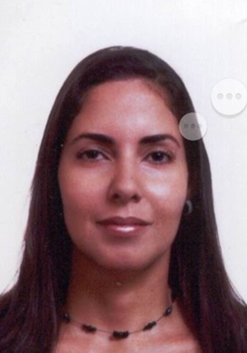
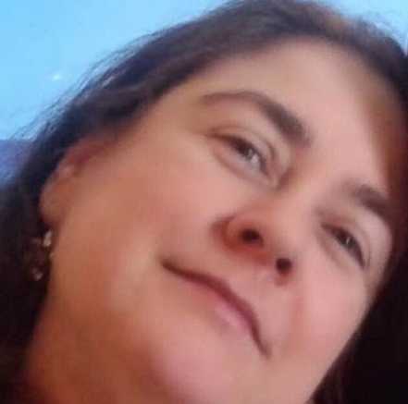
AUDIÊNCIA PÚBLICA SOBRE A LINFANGIOLEIOMIOMATOSE (LAM)
Foi fundada em 23/12/2004 por:
Simone Garcia Ribeiro Flávia Patitucci Sobroza
Fundadora e primeira presidente Vice-presidente e presidente
(até 13/10/2011) (da morte da Simone até a sua
própria, em 22/08/2015)
11/09/2024

Slide 6

AUDIÊNCIA PÚBLICA SOBRE A LINFANGIOLEIOMIOMATOSE (LAM)
11/09/2024

Slide 7
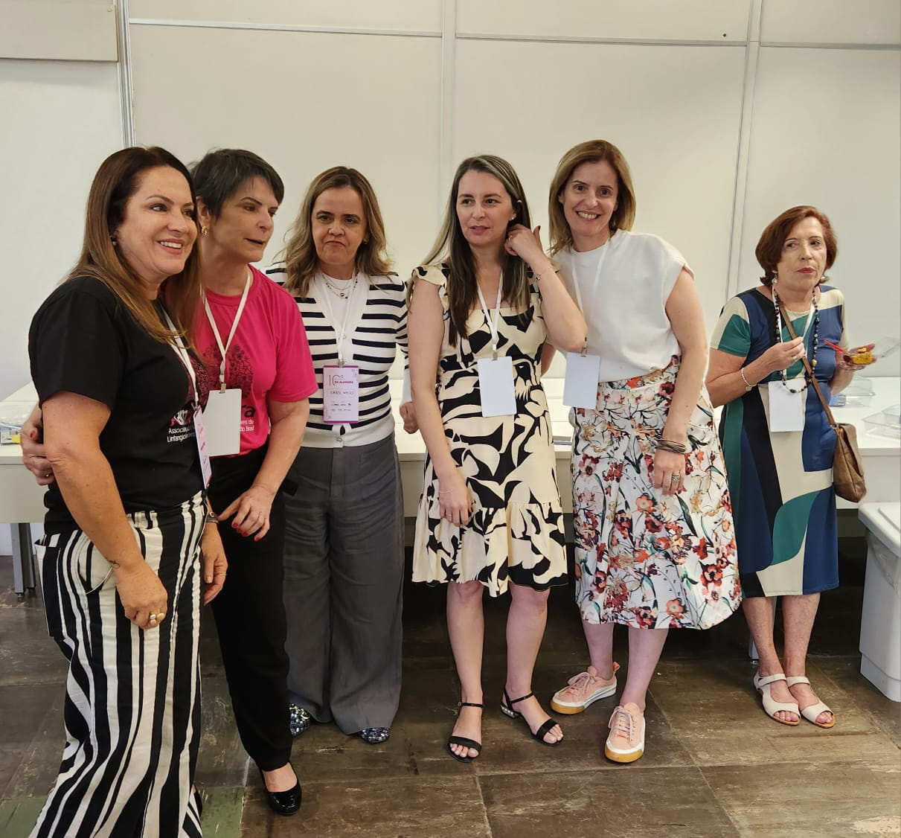
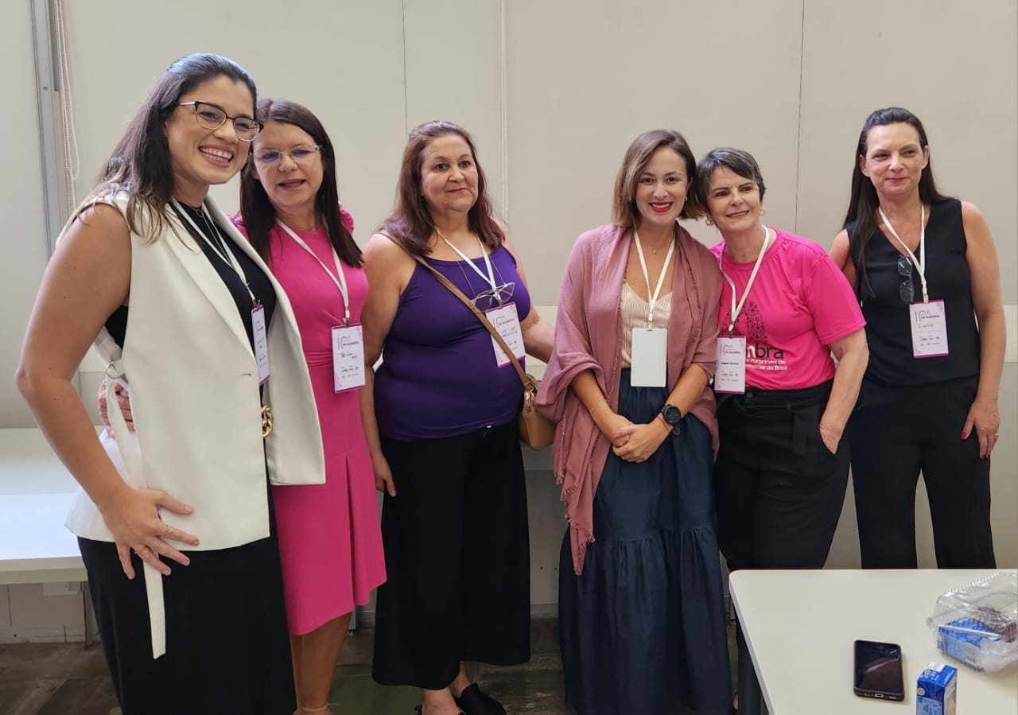
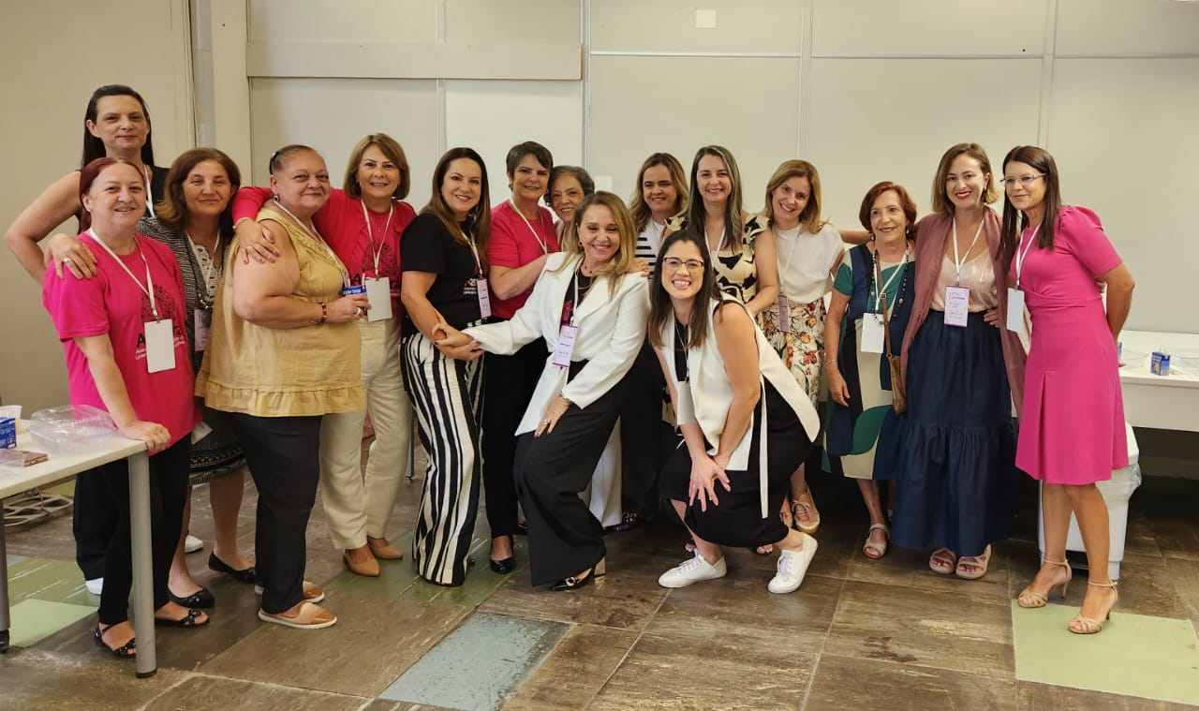
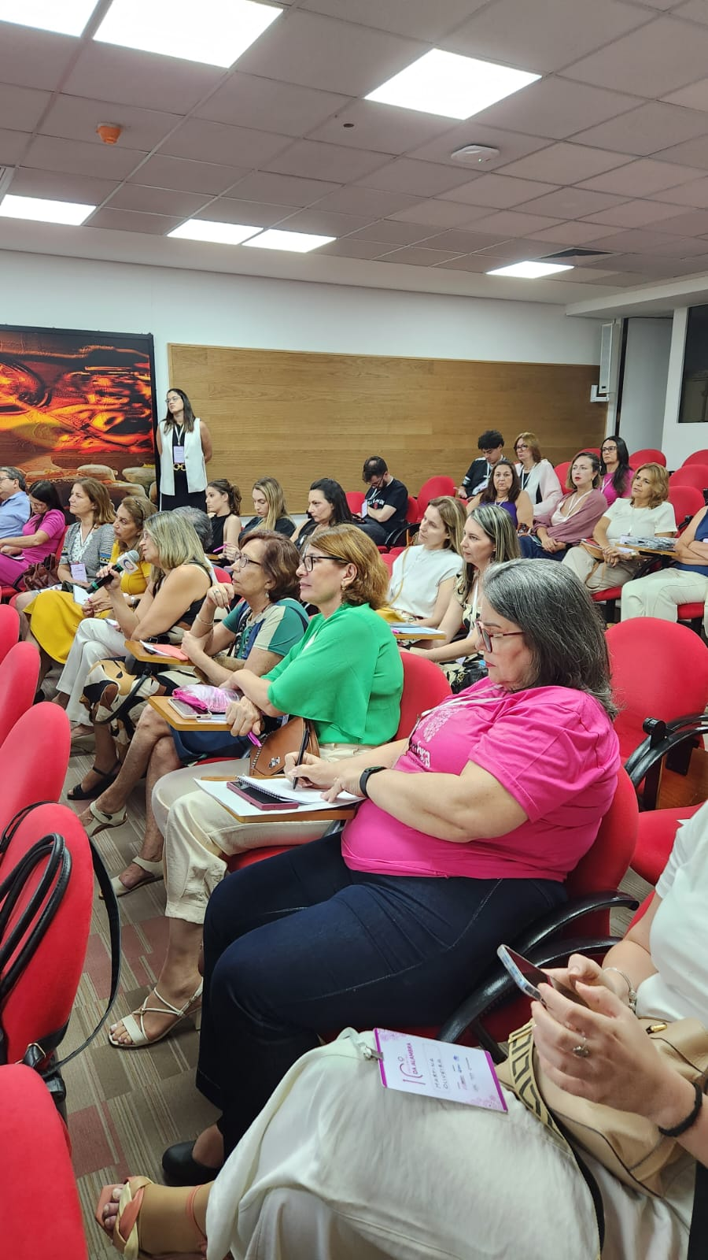
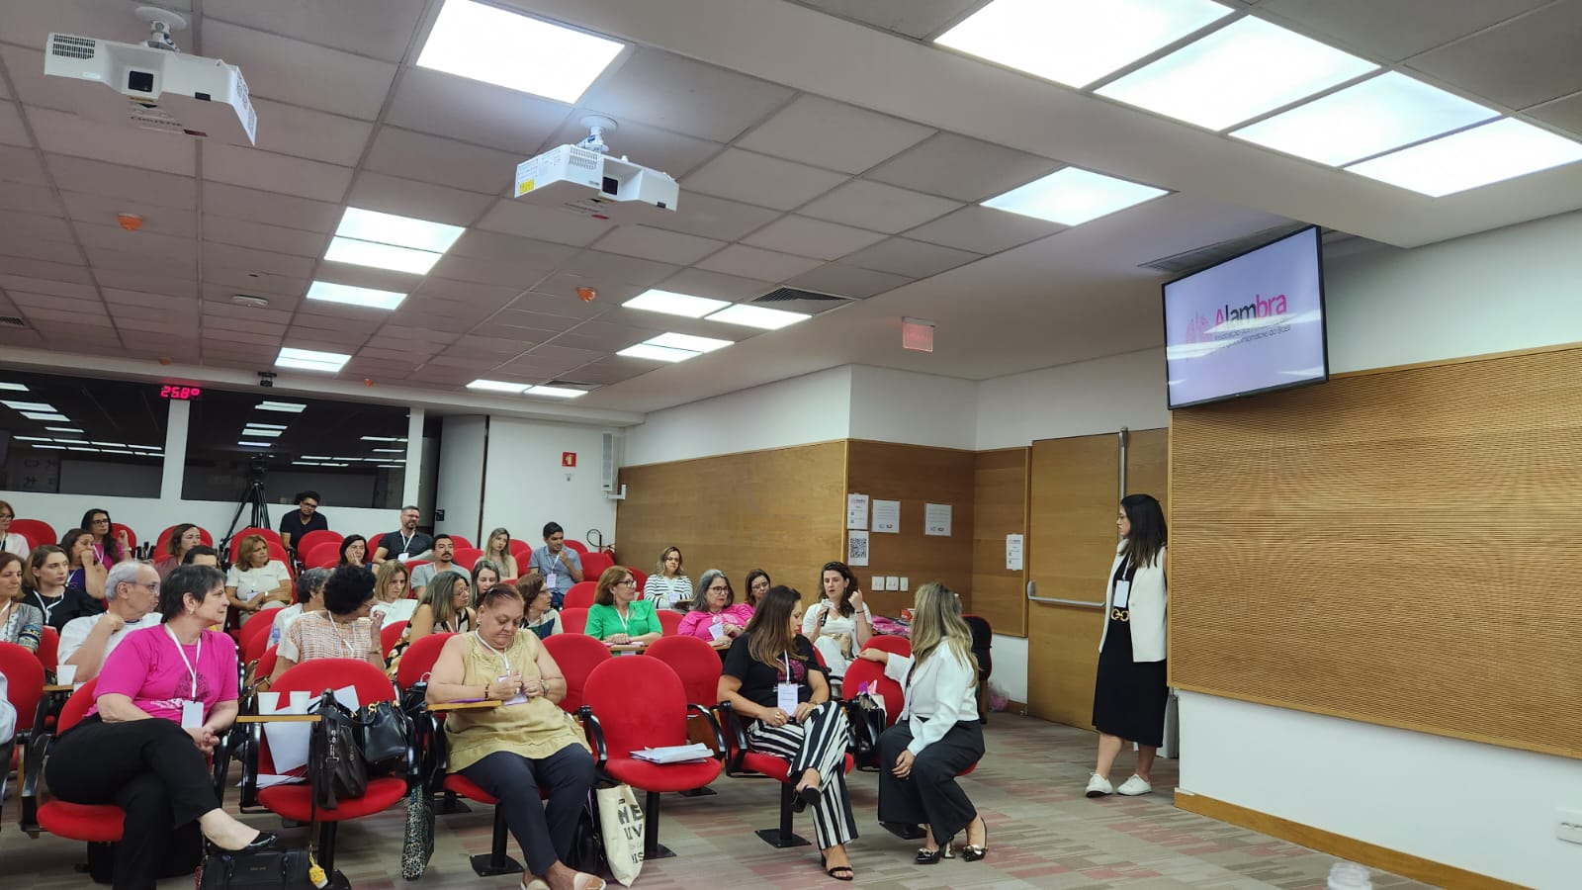
AUDIÊNCIA PÚBLICA SOBRE A LINFANGIOLEIOMIOMATOSE (LAM)
É composta basicamente por mulheres
11/09/2024

Slide 8





AUDIÊNCIA PÚBLICA SOBRE A LINFANGIOLEIOMIOMATOSE (LAM)
Tem presença marcante na Internet/nas redes sociais
11/09/2024

Slide 9


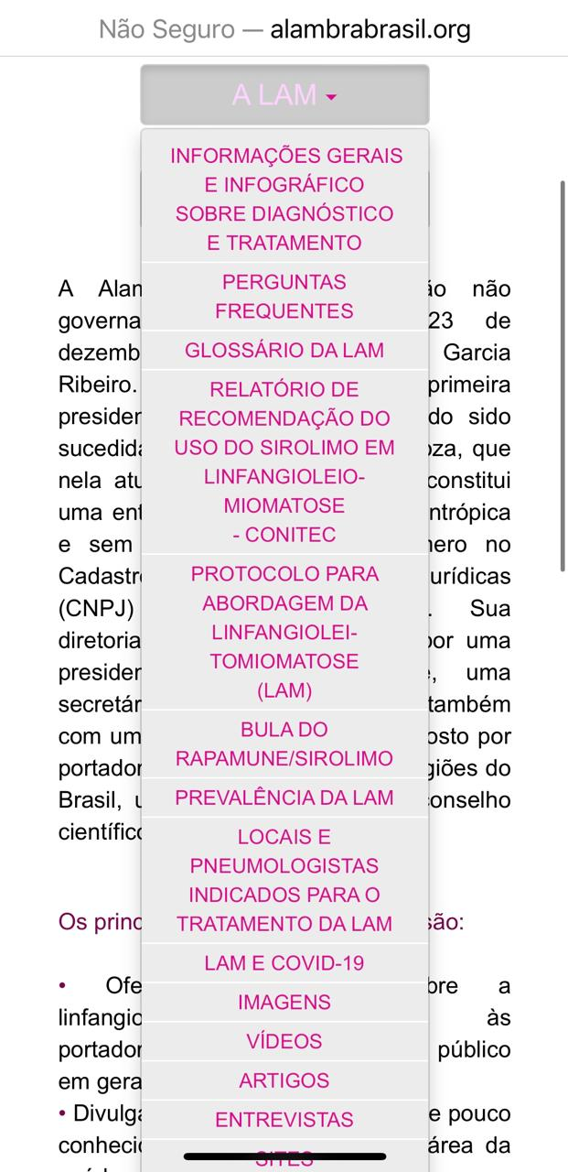

AUDIÊNCIA PÚBLICA SOBRE A LINFANGIOLEIOMIOMATOSE (LAM)
11/09/2024

Slide 10
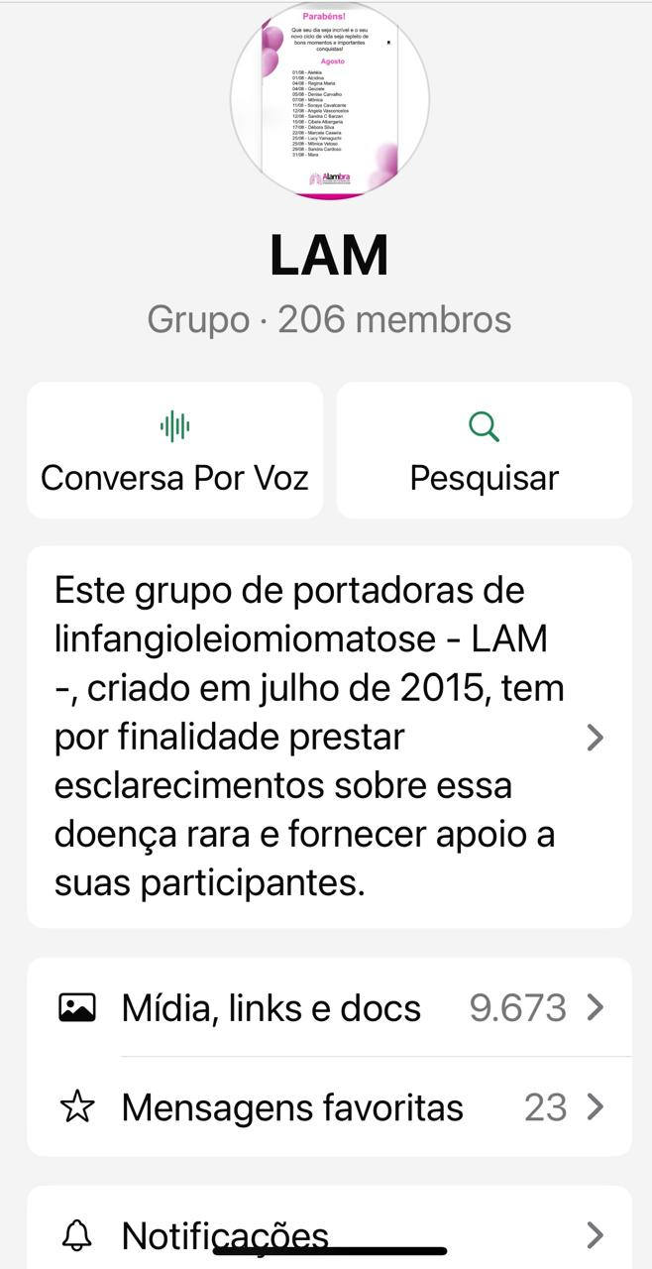
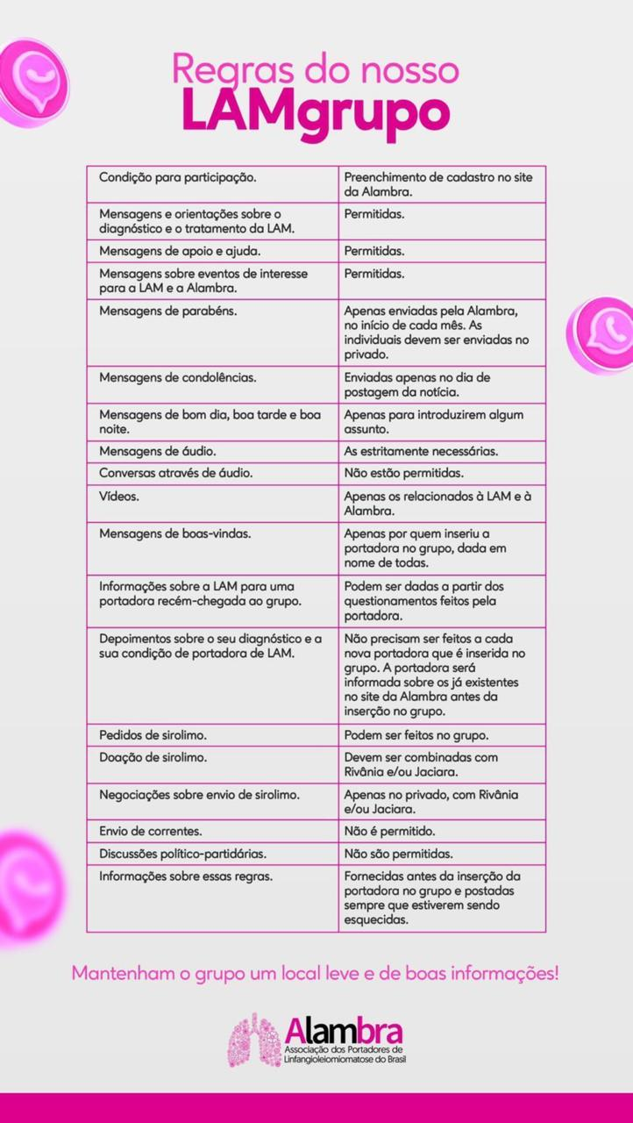
AUDIÊNCIA PÚBLICA SOBRE A LINFANGIOLEIOMIOMATOSE (LAM)
11/09/2024

Slide 11
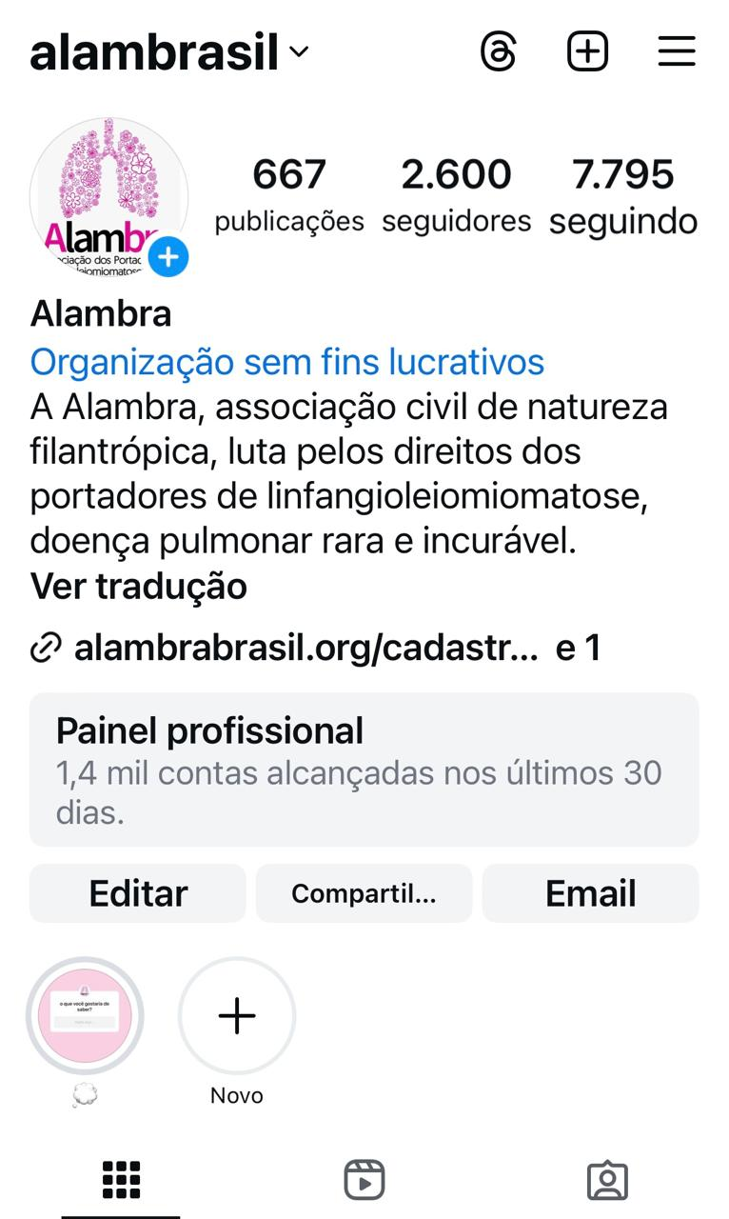

AUDIÊNCIA PÚBLICA SOBRE A LINFANGIOLEIOMIOMATOSE (LAM)
11/09/2024

Slide 12
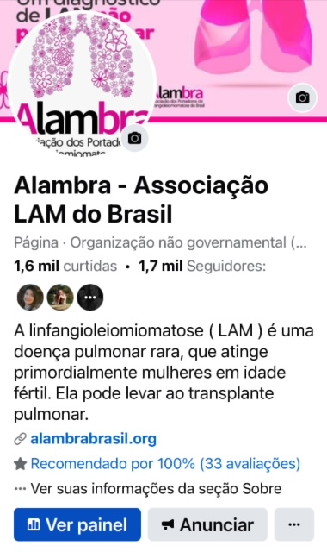
AUDIÊNCIA PÚBLICA SOBRE A LINFANGIOLEIOMIOMATOSE (LAM)
11/09/2024

Slide 13
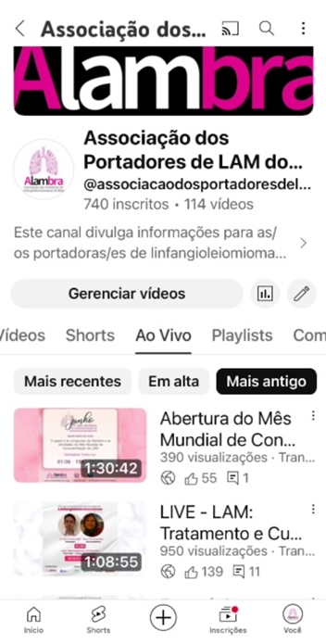
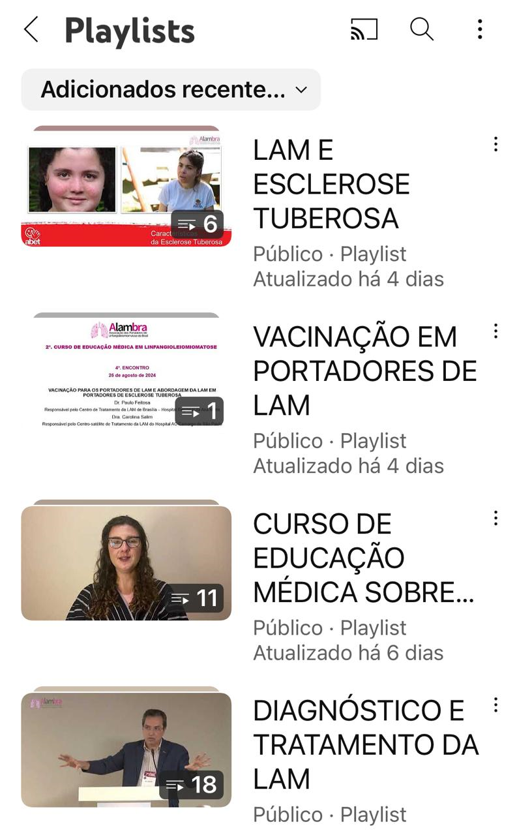
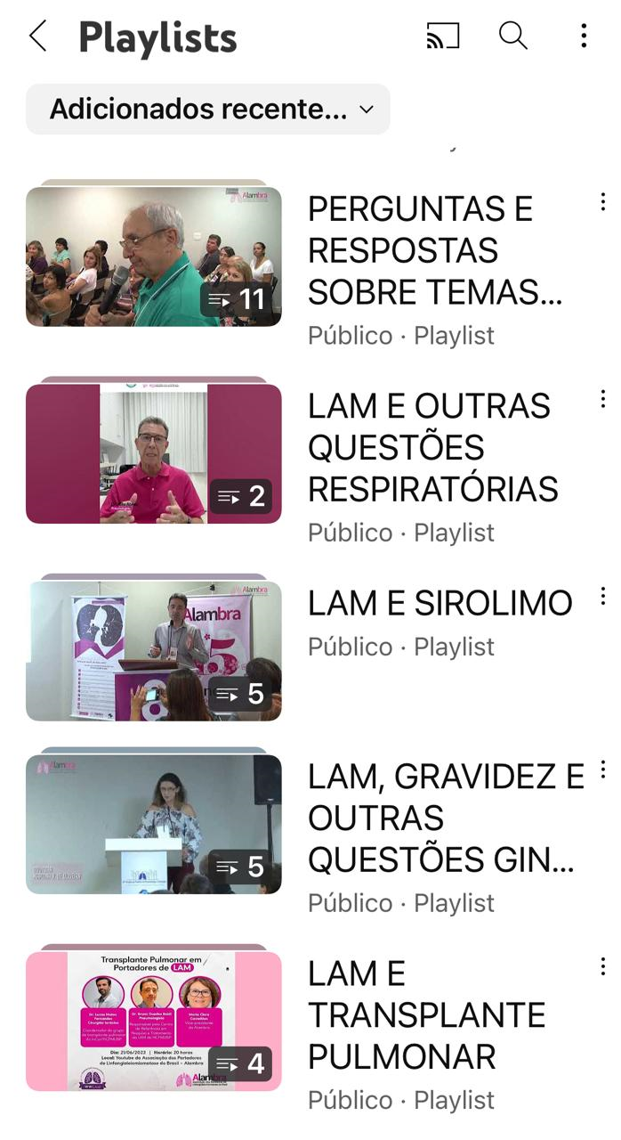
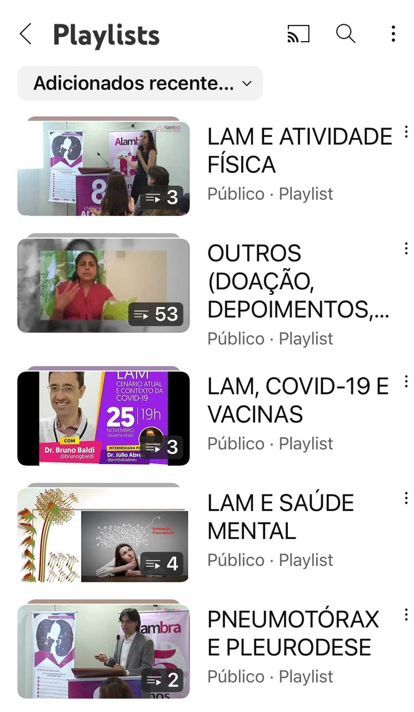


AUDIÊNCIA PÚBLICA SOBRE A LINFANGIOLEIOMIOMATOSE (LAM)
11/09/2024

Slide 14
AUDIÊNCIA PÚBLICA SOBRE A LINFANGIOLEIOMIOMATOSE (LAM)
Realiza
Cursos de educação médica sobre a LAM
Encontros de portadores, familiares e médicos no âmbito de congressos da SBPT e da SPPT
Lives, principalmente no Dia Mundial das Doenças Raras (28/29 de fevereiro) e no Mês Mundial de Conscientização da LAM (junho)
11/09/2024

Slide 15

AUDIÊNCIA PÚBLICA SOBRE A LINFANGIOLEIOMIOMATOSE (LAM)
Realiza
Ações para arrecadação de verbas (rifas, show de música, feijoada, festas juninas), principalmente patrocinadas pela equipe da MedCenter Comercial
11/09/2024

Slide 16

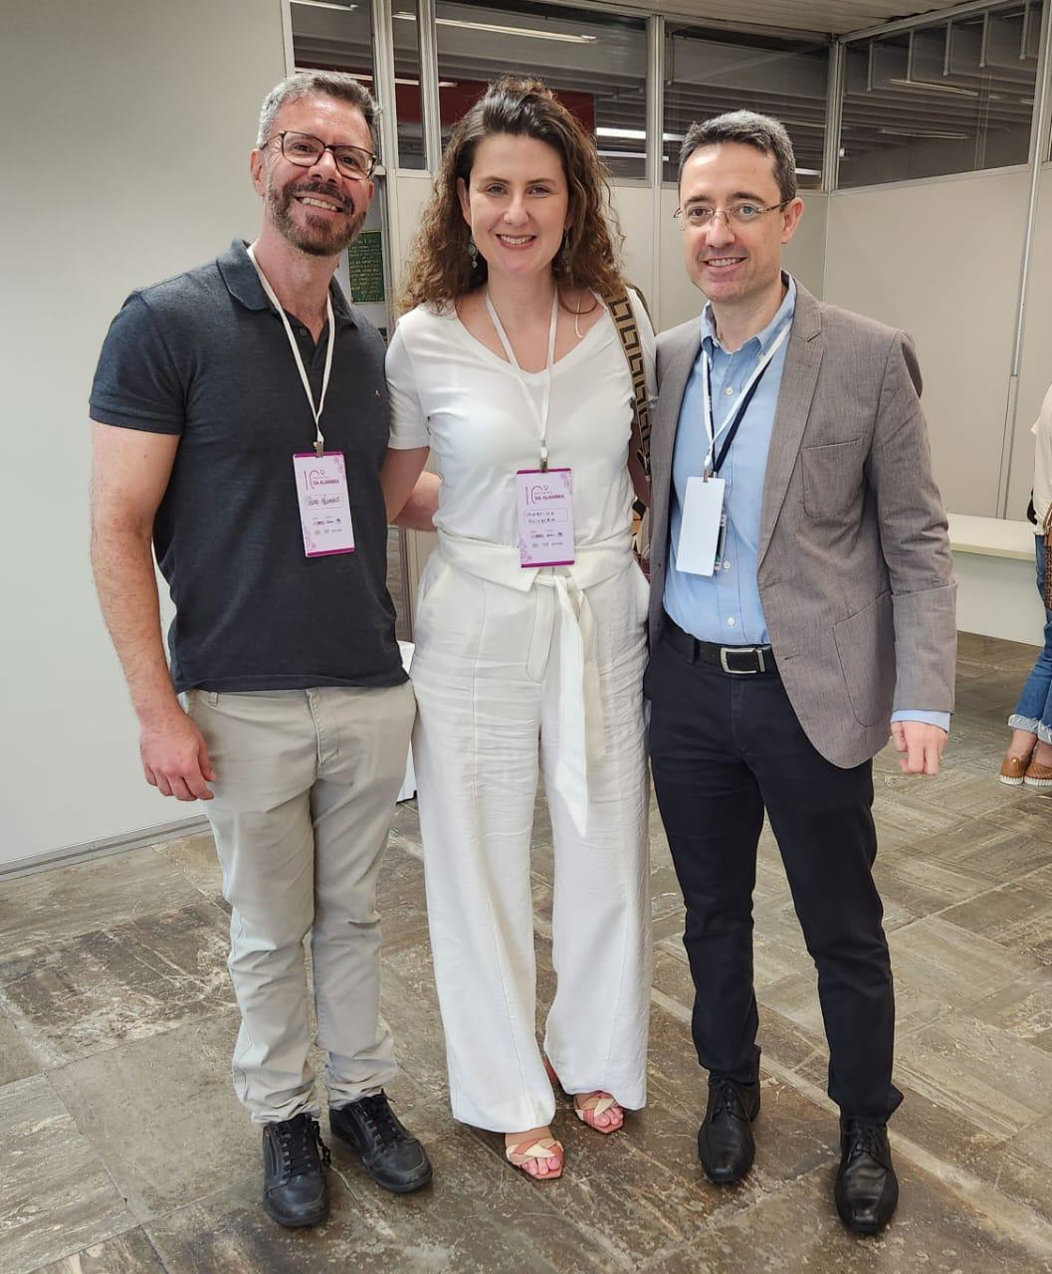
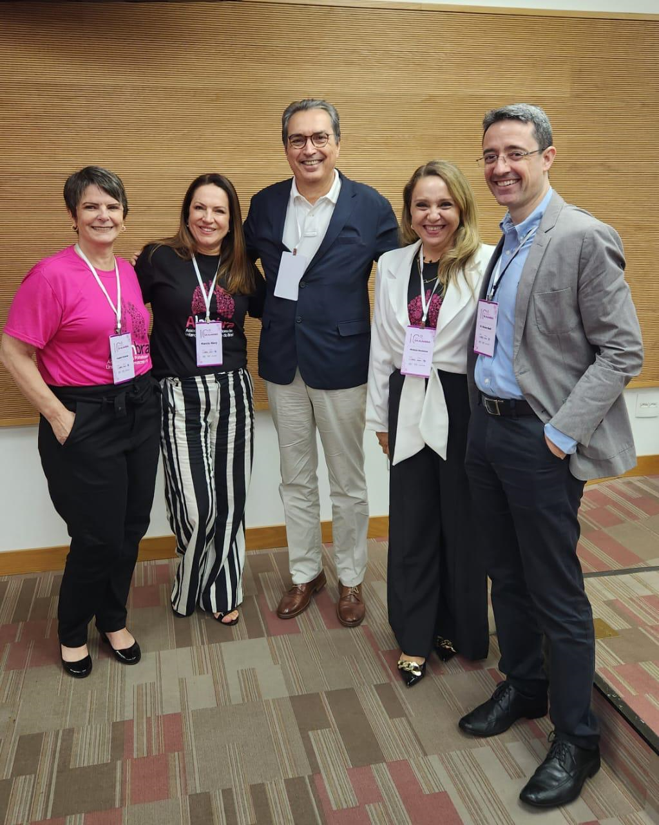
AUDIÊNCIA PÚBLICA SOBRE A LINFANGIOLEIOMIOMATOSE (LAM)
Tem como principal parceiro o Serviço de Pneumologia do Hospital das Clínicas da
Faculdade de Medicina da Universidade de São Paulo (HCFMUSP), que abriga o Centro de Referência em Pesquisa e Tratamento da LAM/Clínica de LAM do Brasil
11/09/2024

Slide 17


AUDIÊNCIA PÚBLICA SOBRE A LINFANGIOLEIOMIOMATOSE (LAM)
Demais parceiros
11/09/2024

Slide 18

AUDIÊNCIA PÚBLICA SOBRE A LINFANGIOLEIOMIOMATOSE (LAM)
Mantém contato estreito com a Abet – Associação Brasileira de Esclerose Tuberosa
11/09/2024

Slide 19
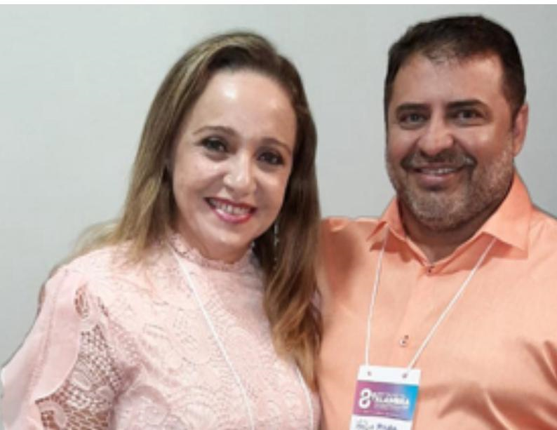
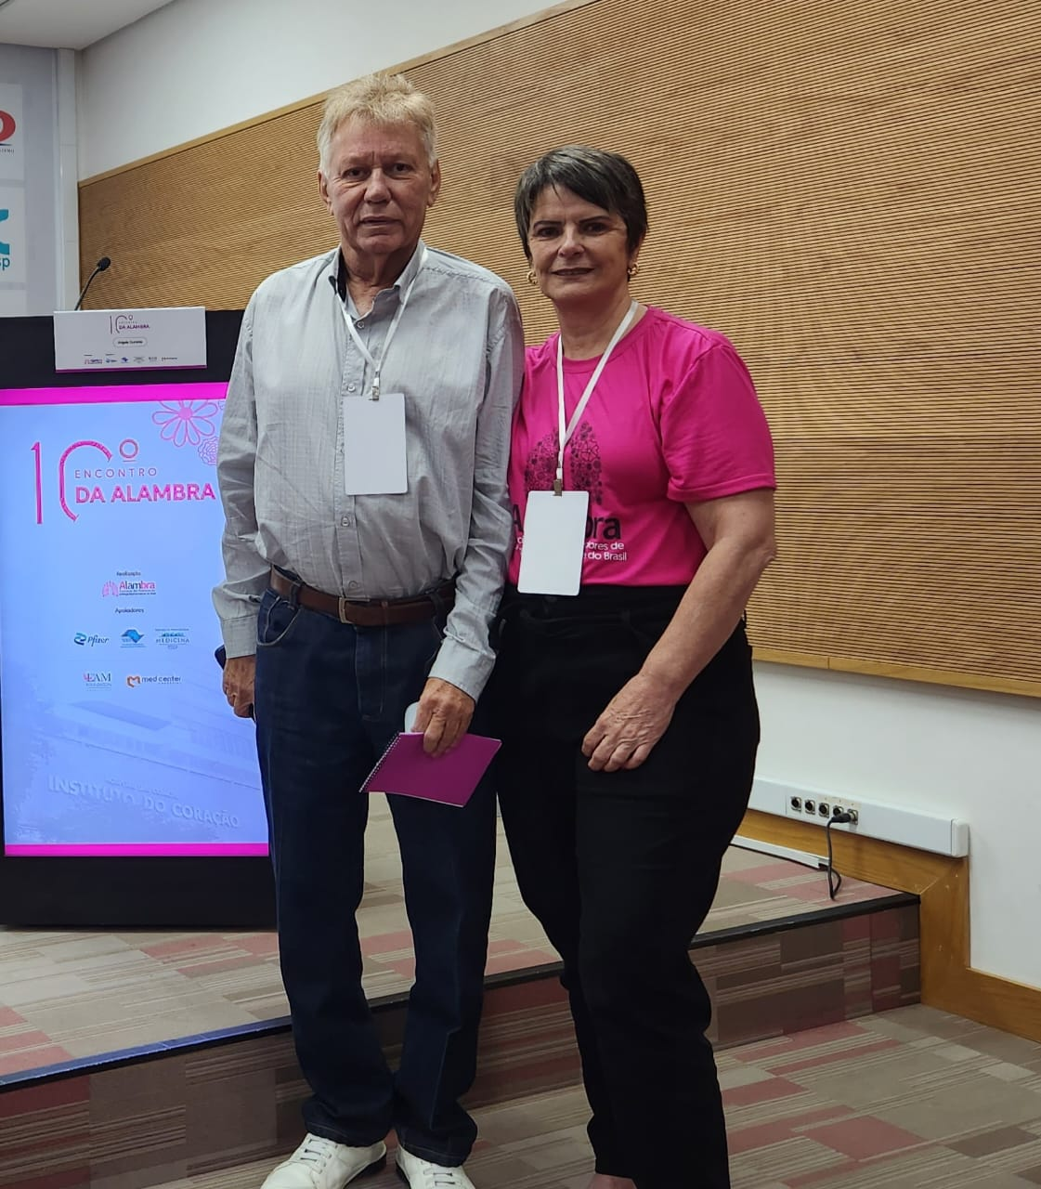
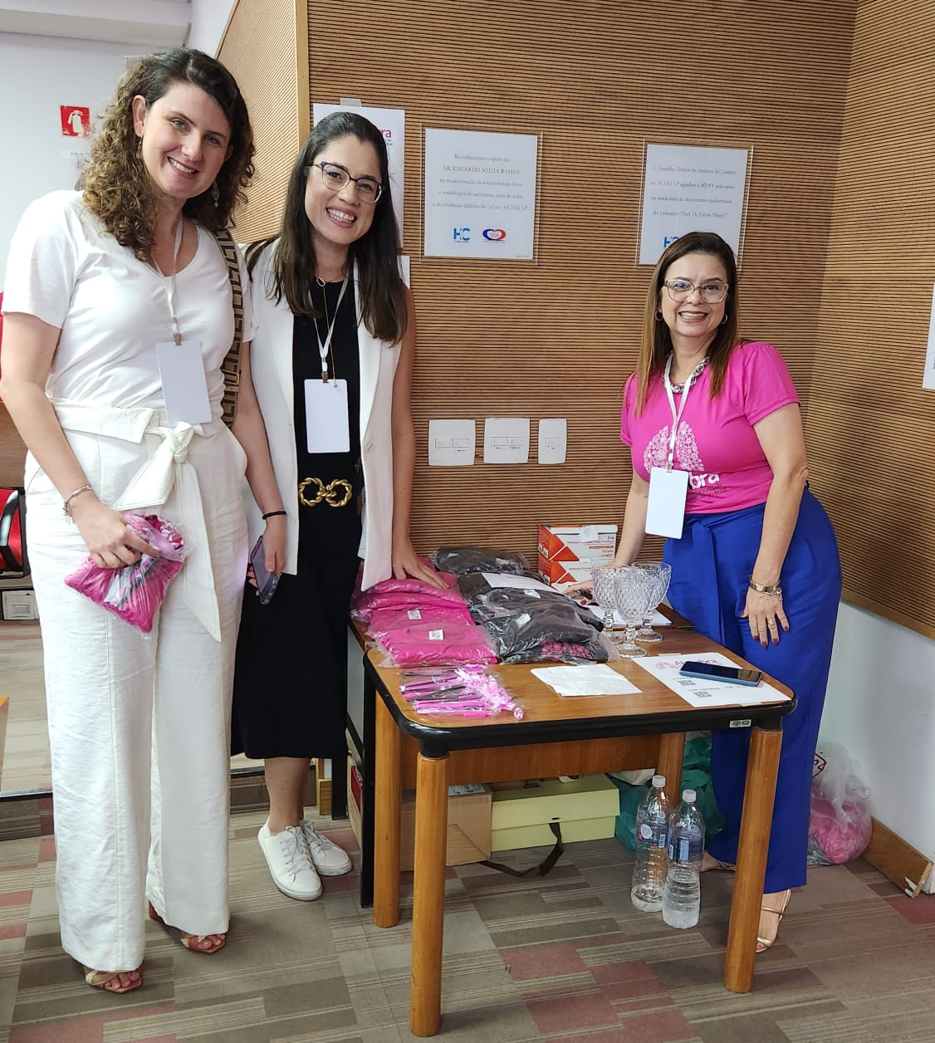
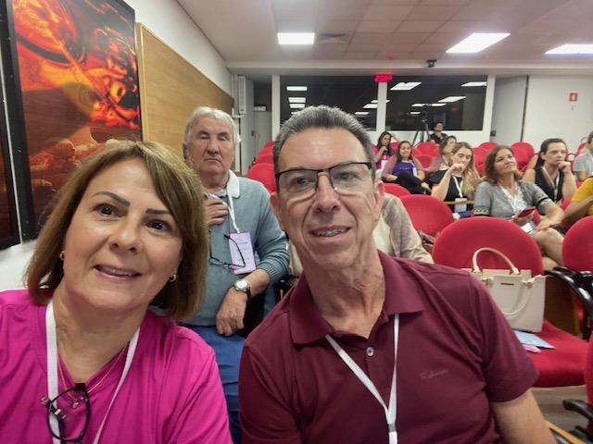
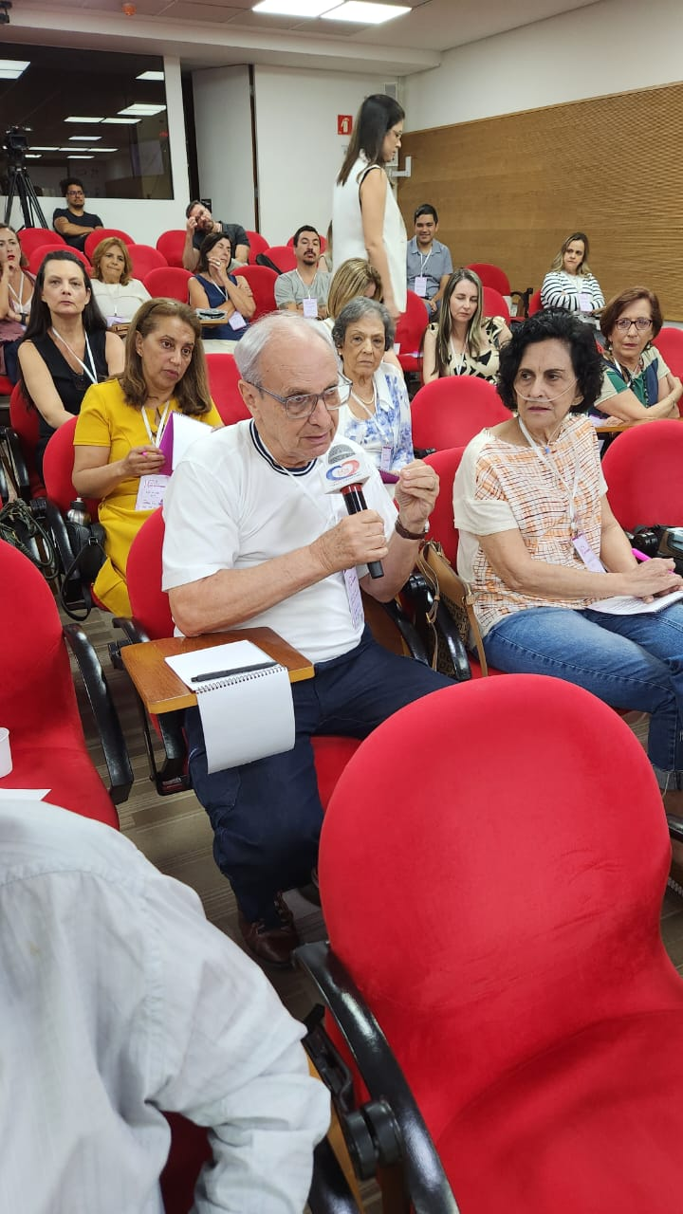
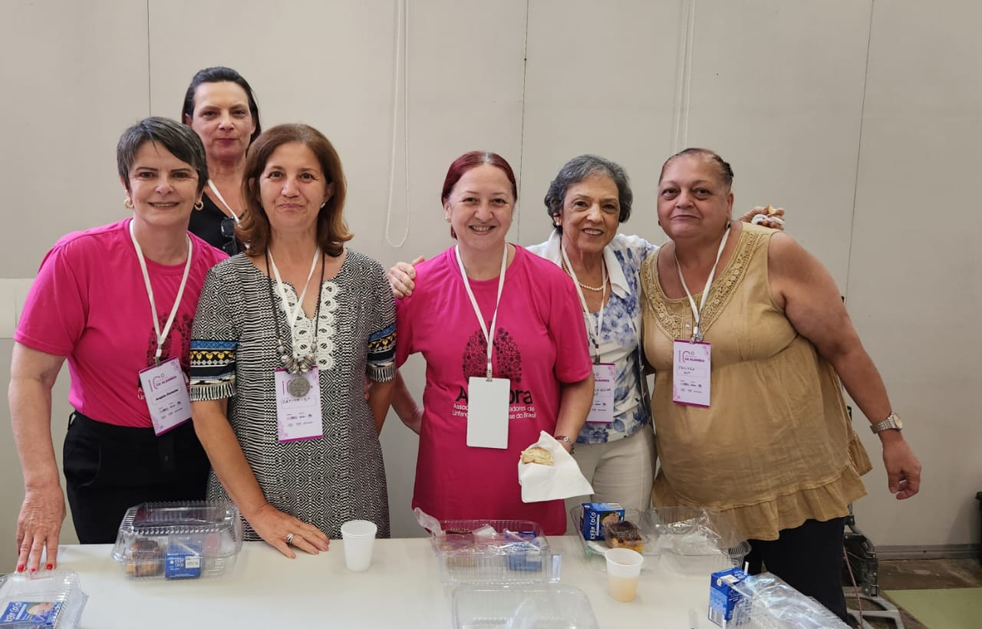
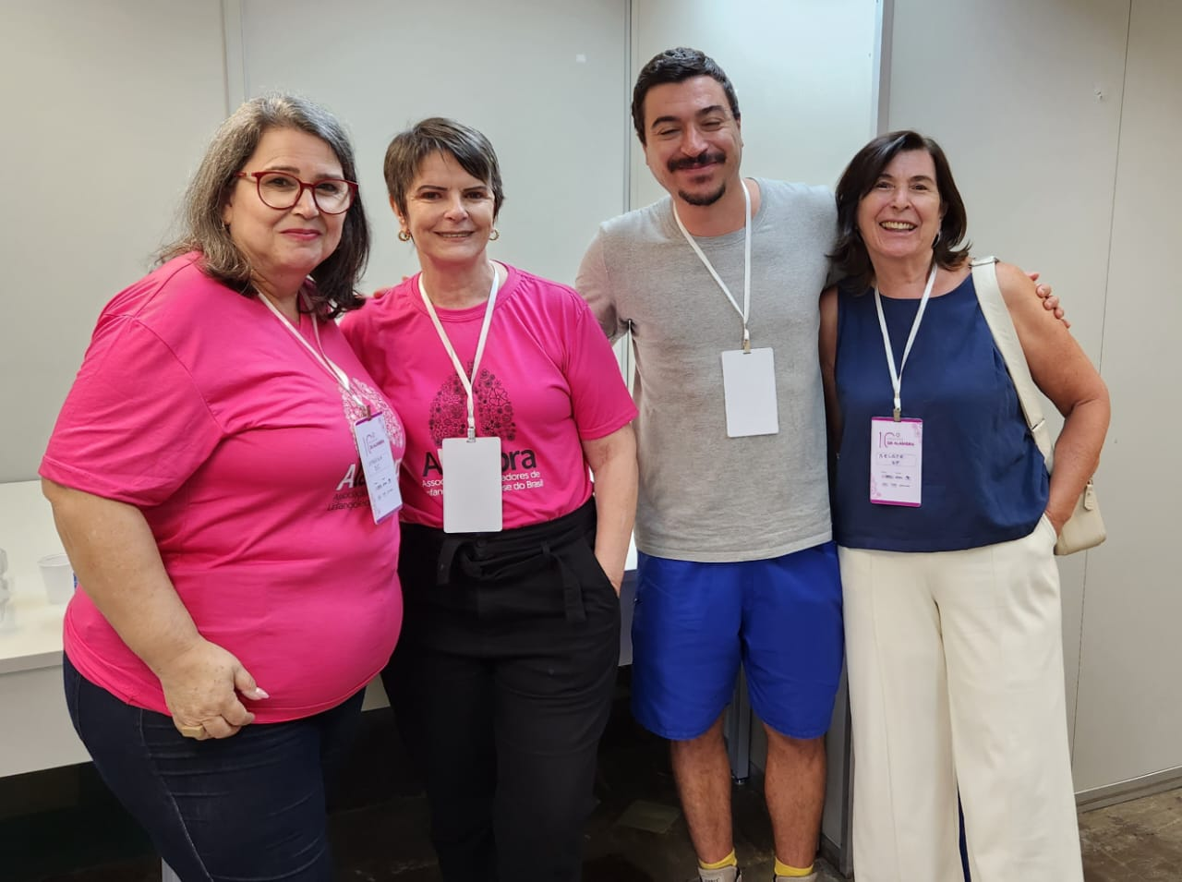
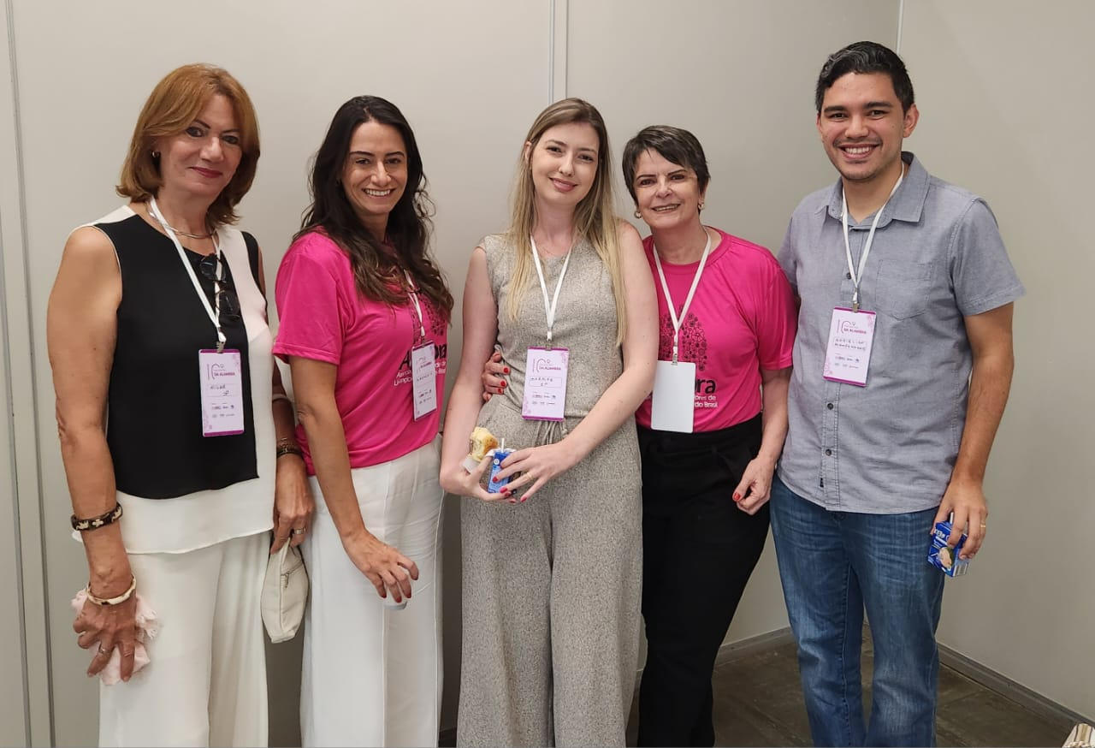
AUDIÊNCIA PÚBLICA SOBRE A LINFANGIOLEIOMIOMATOSE (LAM)
Conta com o apoio de familiares de várias portadoras
11/09/2024

Slide 20
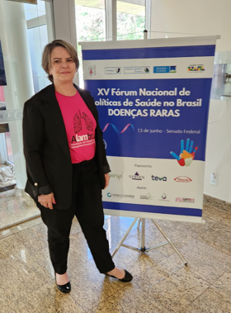

AUDIÊNCIA PÚBLICA SOBRE A LINFANGIOLEIOMIOMATOSE (LAM)
Participa de
Eventos organizados por entidades de luta pelos direitos de portadores de doenças raras e crônicas, como o Instituto Brasileiro de Ação Responsável e a Frente Parlamentar de Doenças Raras
XV Fórum Nacional de Políticas de Saúde no Brasil – DOENÇAS RARAS, organizado pelo Instituto Brasileiro de Ação Responsável – Brasília – jun./2024
Sessão solene na Câmara dos Deputados, presidida pelo Deputado Diego Garcia, em comemoração ao Dia Mundial das Doenças Raras – Brasília – fev./2024, com participação de Angela Durante, representado a Alambra.
11/09/2024

Slide 21

AUDIÊNCIA PÚBLICA SOBRE A LINFANGIOLEIOMIOMATOSE (LAM)
Angela Durante, secretária da Alambra, foi contemplada com o Prêmio Mulheres Raras 2023 do Instituto Vidas Raras, na categoria Raridades.
11/09/2024

Slide 22
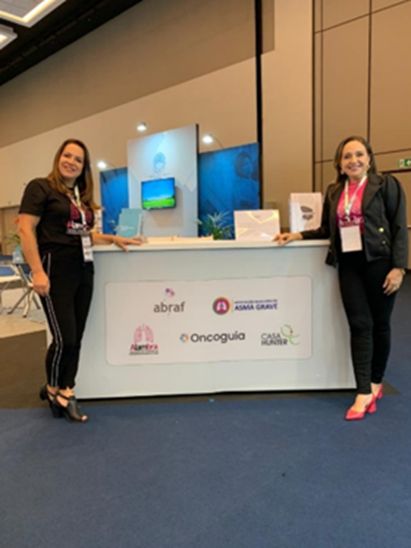
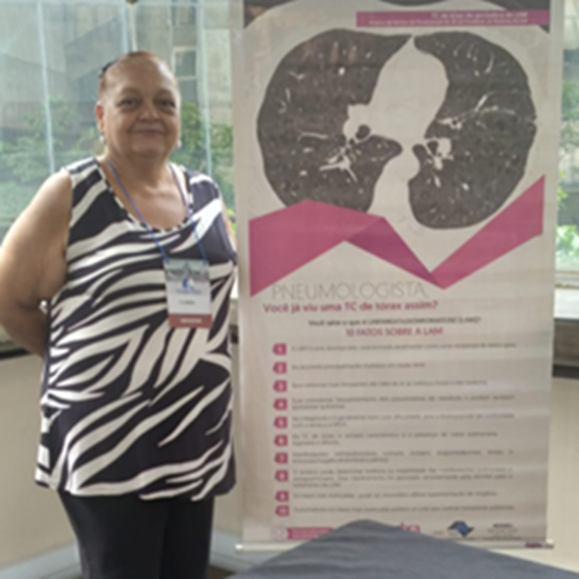
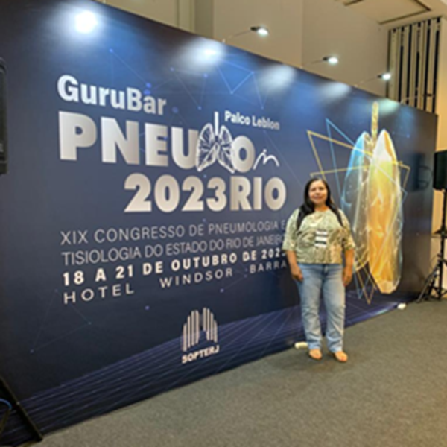
AUDIÊNCIA PÚBLICA SOBRE A LINFANGIOLEIOMIOMATOSE (LAM)
Está presente em congressos de Pneumologia
40º Congresso da Sociedade Brasileira de Pneumologia e Tisiologia (SBPT) – Campinas – out/ 2022
20º Congresso da Sociedade Paulista de Pneumologia e Tisiologia (SPPT) – São Paulo – nov./2023
19º Congresso da Sociedade de Pneumologia e Tisiologia do Estado do Rio de Janeiro (SOPTERJ) – Rio de Janeiro – out./2023
11/09/2024

Slide 23

AUDIÊNCIA PÚBLICA SOBRE A LINFANGIOLEIOMIOMATOSE (LAM)
Tem presença no cenário internacional
Participa de simpósios online organizados pela LAM Foundation
Tem assento na Coalizão Mundial de Portadores de LAM (WLPC), criada pela LAM Foundation
Participa da divulgação/tradução de materiais para pesquisa e de educação de médicos e pacientes produzidos pela LAM Foundation
Algumas das portadoras de LAM participam de pesquisas realizadas pelo Centro de Referência em Pesquisa e Tratamento da LAM do Brasil em parceria com a LAM Foundation e outros centros internacionais.
11/09/2024

Slide 24
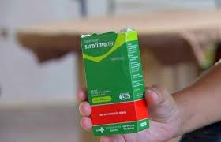
AUDIÊNCIA PÚBLICA SOBRE A LINFANGIOLEIOMIOMATOSE (LAM)
Lutou pela inserção da LAM na bula do sirolimo e pela dispensação do sirolimo pelo SUS e se esforça para que esse medicamento não falte a quem o esteja usando
11/09/2024

Slide 25
AUDIÊNCIA PÚBLICA SOBRE A LINFANGIOLEIOMIOMATOSE (LAM)
Criou um cadastro de portadores de LAM no Brasil
Percentual de crescimento de 2017 a 2024 = 400%
11/09/2024

Slide 26
AUDIÊNCIA PÚBLICA SOBRE A LINFANGIOLEIOMIOMATOSE (LAM)
Expandiu o atendimento a portadores de LAM no Brasil
Centro de Referência em Pesquisa e Tratamento da LAM/Clínica de LAM do Hospital das Clínicas da Faculdade de Medicina da Universidade de São Paulo
De 2003 a 2018
Centros para Tratamento da LAM (2018) | Centros-satélite para Tratamento da LAM (2021)
1. Porto Alegre (RS) | 1. Rio Claro (SP)
2. Curitiba (PR) | 2. Florianópolis (SC)
3. Rio de Janeiro (RJ) | 3. Juiz de Fora (MG)
4. Belo Horizonte (MG) | 4. Montes Claros (MG)
5. Salvador (BA) | 5. Manhuaçu (MG)
6. Recife (PE) | 6. Vitória (ES)
7. Fortaleza (CE) | 7. Feira de Santana (BA)
8. Brasília (DF) | 8. Campo Grande (MS)
 | 9. Belém (PA)
11/09/2024

Slide 27
AUDIÊNCIA PÚBLICA SOBRE A LINFANGIOLEIOMIOMATOSE (LAM)
Expandiu e reestruturou o atendimento a portadores de LAM do Brasil em 2024
Centro de Referência em Pesquisa e Tratamento da LAM/Clínica da LAM do Hospital das Clínicas da Faculdade de Medicina da Universidade de São Paulo
Centros para Tratamento da LAM | Centros-satélite para Tratamento da LAM | Pneumologistas Indicados para Tratamento da LAM
Porto Alegre (RS) | 1. Rio Claro (SP) | 1. Manhuaçu (MG)
2. Curitiba (PR) | 2. Florianópolis (SC) | 2. Aracaju (SE)
3. Rio de Janeiro (RJ) | 3. Juiz de Fora (MG) | 3. Araguaína (TO)
4. Belo Horizonte (MG) | 4. Montes Claros (MG)
5. Salvador (BA) | 5. Campo Grande (MS)
6. Recife (PE) | 6. Belém (PA)
7. Fortaleza (CE) | 7. São Paulo (SP)
8. Brasília (DF) | 8. Maceió (AL)
9. Vitória (ES)
10. Feira de Santana (BA)
11/09/2024

Slide 28
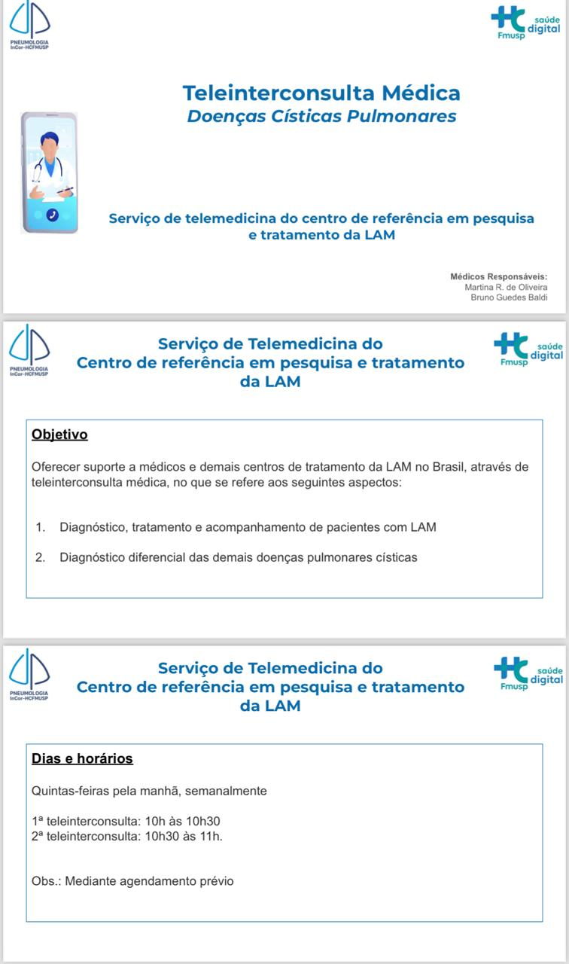
AUDIÊNCIA PÚBLICA SOBRE A LINFANGIOLEIOMIOMATOSE (LAM)
Essa expansão incluiu o atendimento dos médicos da LAM no serviço de teleinterconsultas do ambulatório de doenças císticas pulmonares do HCFMUSP
11/09/2024

Slide 29
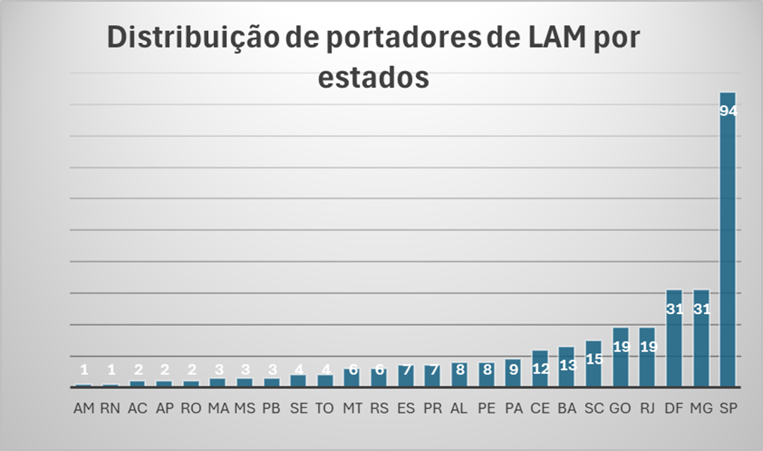
AUDIÊNCIA PÚBLICA SOBRE A LINFANGIOLEIOMIOMATOSE (LAM)
Próximos passos
Descobrir onde estão as portadoras de LAM que devem existir no Brasil
Número de mulheres no Brasil | Proporção de mulheres com LAM | Número previsto de portadoras
104.548.325 | 21 em cada 1 milhão | Cerca de 2.195
11/09/2024

Slide 30
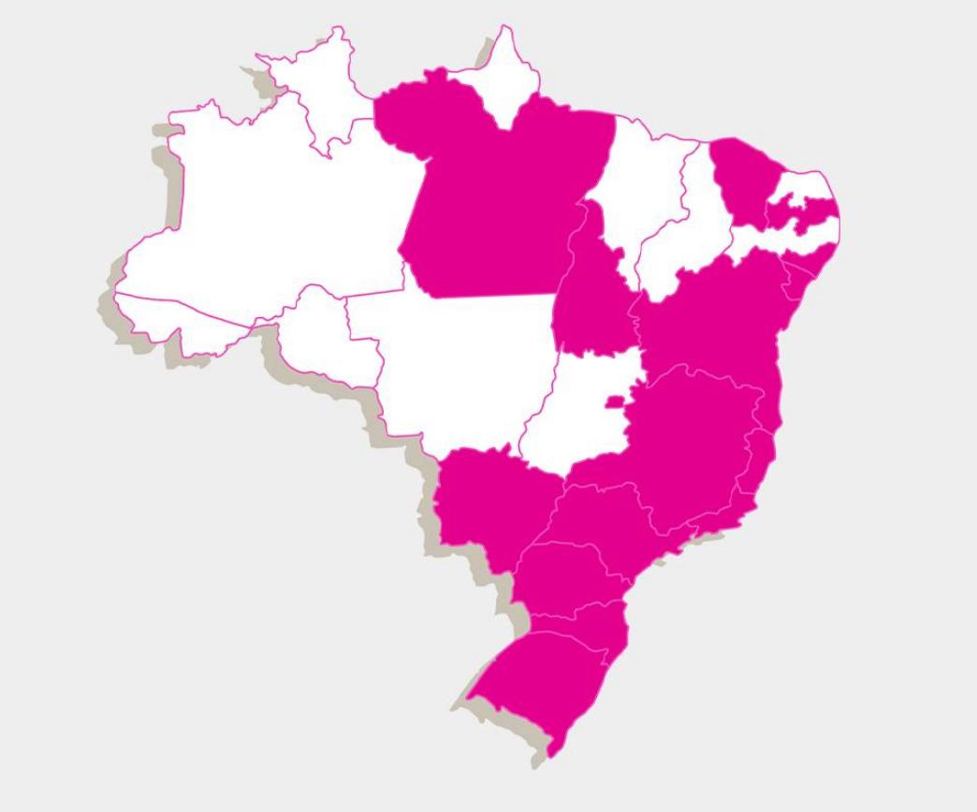
AUDIÊNCIA PÚBLICA SOBRE A LINFANGIOLEIOMIOMATOSE (LAM)
Próximos passos
Expandir os centros de atendimento a portadores de LAM
Capacitar os novos médicos/pneumologistas da LAM
11/09/2024

Slide 31
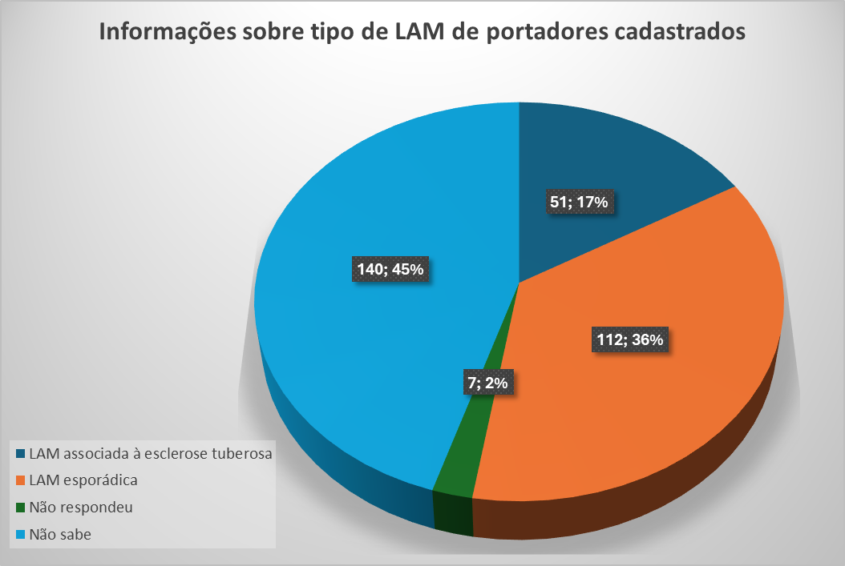
AUDIÊNCIA PÚBLICA SOBRE A LINFANGIOLEIOMIOMATOSE (LAM)
Próximos passos
Incentivar a identificação do tipo de LAM que as portadoras possuem, para que elas possam ter um dado a mais ao optarem ou não por engravidarem
11/09/2024

Slide 32
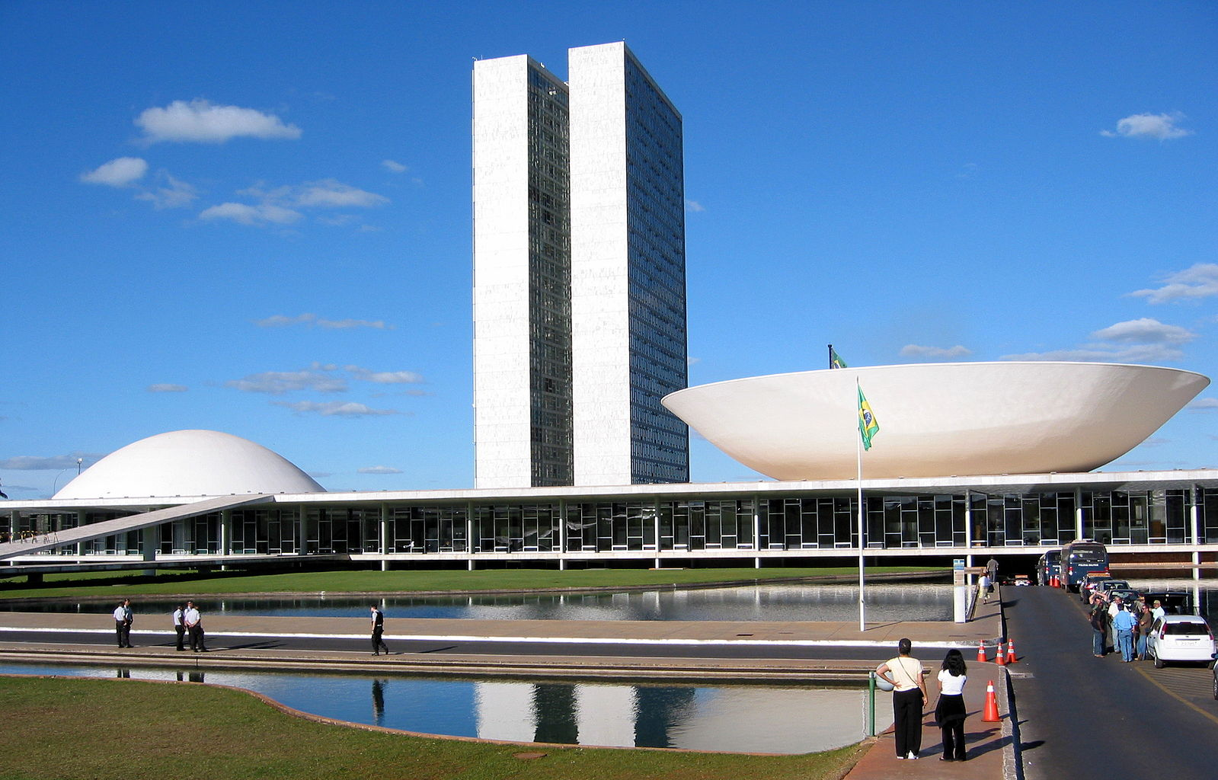
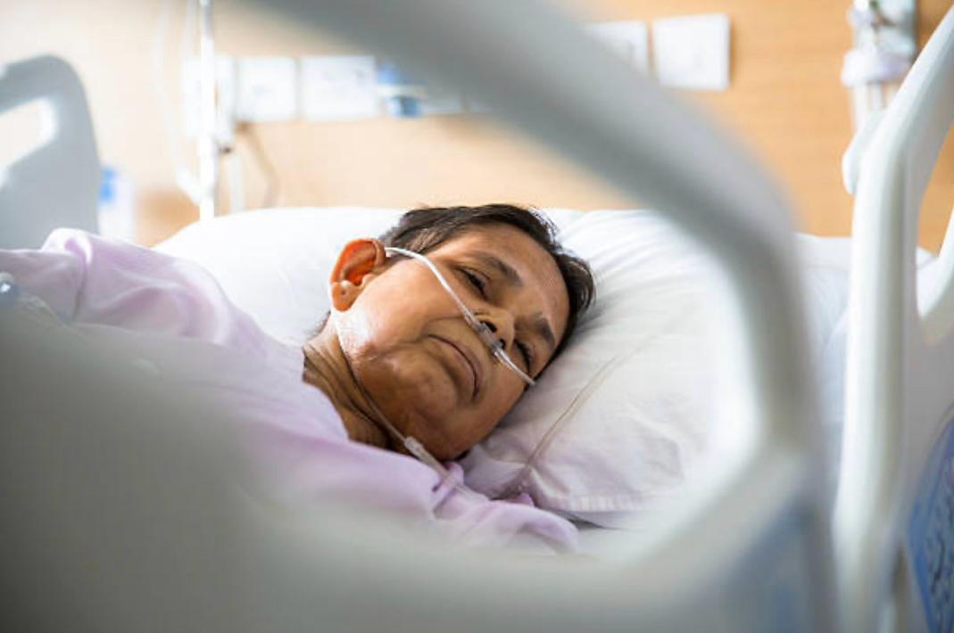
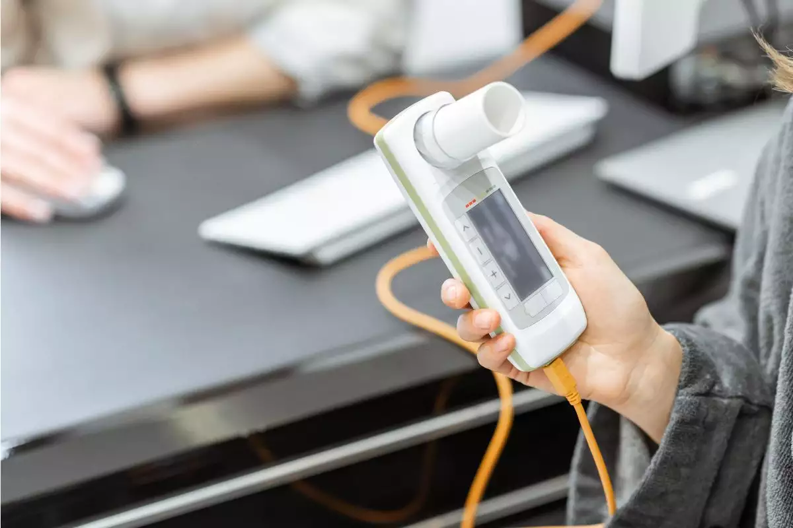
AUDIÊNCIA PÚBLICA SOBRE A LINFANGIOLEIOMIOMATOSE (LAM)
O que a Alambra reivindica aos parlamentares
Agilidade no trâmite de projetos de lei existentes no Congresso Nacional:
  PL 5078/2016, de autoria do então Deputado Alan Rick e que tem por relator o Deputado Diego Garcia. Ele se encontra na Comissão de Constituição e Justiça da Câmara dos Deputados, aguardando entrar em pauta e ser voltado. Assunto: Criação de Política Nacional de Conscientização e Orientação sobre a Linfangioleiomiomatose
  PL 2220/2024, de autoria do Senador Alan Rick. Ele se encontra na Comissão de Assuntos Sociais do Senado, aguardando designação de relator. Assunto: Inclusão da linfangioleiomiomatose entre as doenças que dão causa à isenção do Imposto sobre a Renda das Pessoas Físicas, mesmo que ela tenha sido diagnosticada após a aposentadoria, reforma ou concessão de pensão
11/09/2024

Slide 33
AUDIÊNCIA PÚBLICA SOBRE A LINFANGIOLEIOMIOMATOSE (LAM)
O que a Alambra reivindica aos parlamentares
Criação de um projeto de lei que preveja auxílio moradia para que pessoas em fila de transplante pulmonar e recém-transplantadas possam se manter, com um acompanhante, nas cidades onde são realizados os transplantes
Uso de emendas parlamentares para compra de aparelhos de função pulmonar simples para os centros de tratamento de LAM, o que facilitaria o diagnóstico e o acompanhamento da evolução dessa e de outras doenças pulmonares
11/09/2024

Slide 34
AUDIÊNCIA PÚBLICA SOBRE A LINFANGIOLEIOMIOMATOSE (LAM)
associacaolambrasil@gmail.com
11/09/2024

Slide 35
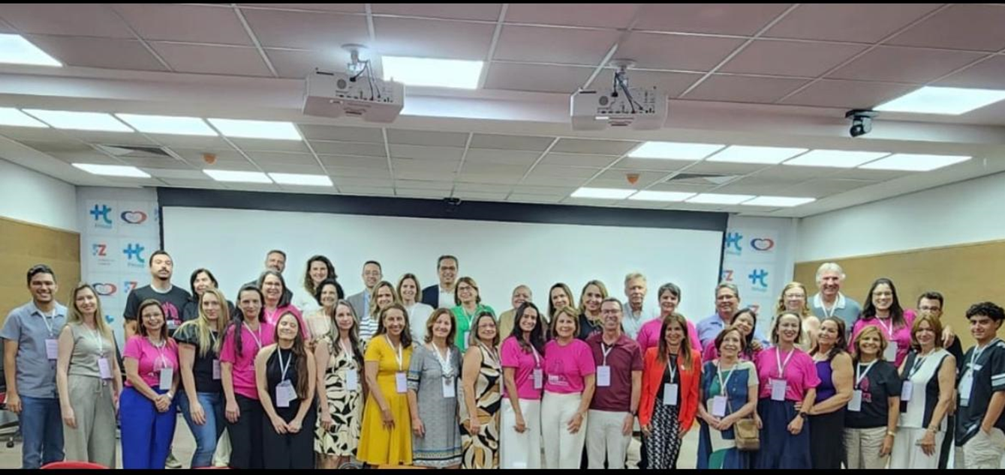
AUDIÊNCIA PÚBLICA SOBRE A LINFANGIOLEIOMIOMATOSE (LAM)
Muito obrigada!
11/09/2024

